Slide 1
ГОСУДАРСТВЕННОЕ БЮДЖЕТНОЕ ПРОФЕССИОНАЛЬНОЕ ОБРАЗОВАТЕЛЬНОЕ УЧРЕЖДЕНИЕ ИРКУТСКОЙ ОБЛАСТИ «ЗИМИНСКИЙ ЖЕЛЕЗНОДОРОЖНЫЙ ТЕХНИКУМ»
Повышение качества общеобразовательной подготовки
обучающихся техникума на основе инструментов
интенсификации и индивидуализации
Заместитель директора по УР И.Р. Габдулкавеева
г. Зима, 2022

Slide 2
Актуальность
Специалист – профессионал
Профессионал
широкого профиля
Конкурентоспособный специалист
Интенсификация учебного процесса как «повышение качества обучения и одновременно снижения временных затрат за счет использования активизирующих средств, форм и методов обучения» (С.И. Архангельский).
Гибкая интегративная образовательная среда

Slide 3
Цель - отбор и апробация инструментов интенсификации и индивидуализации общеобразовательной подготовки в техникуме
провести анализ качества преподавания общеобразовательных дисциплин в техникуме
провести анкетирование педагогических работников для выявления дефицитов ИКТ-компетенций
изучить научные и научно-методические труды и публикации по вопросам интенсификации и индивидуализации образовательного процесса
выбрать методы и средства, включая цифровые (используя возможности МЭО), в соответствии с дидактическими задачами интенсификации и индивидуализации образовательного процесса
обосновать необходимость и внести изменения в содержание общеобразовательных дисциплин
провести обучающие семинары для педагогов по использованию новых методов и средств, в том числе с использованием платформы МЭО
апробировать новые формы и методы преподавания с учетом образовательных потребностей обучающихся и профессиональной направленности подготовки
разработать методические рекомендации для преподавателей общеобразовательного цикла в СПО по интенсификации и индивидуализации образовательного процесса
ЗАДАЧИ

Slide 4
Основные определения
ИНТЕНСИФИКАЦИЯ ОБРАЗОВАТЕЛЬНОГО ПРОЦЕССА – передача большого объема учебного содержания без снижения качества его освоения при неизменной продолжительности обучения
ИНДИВИДУАЛЬНАЯ ОБРАЗОВАТЕЛЬНАЯ ТРАЕКТОРИЯ –
1) сумма всех видов и форм образования и обучения, которую накапливает человек, в целях получения определенных умений, знаний или компетенции, необходимых в течение жизни;
2) набор образовательных программ, программ обучения, предоставляемых различными организациями, осуществляющими образовательную деятельность, способствующий профессионально-личностному развитию человека в рамках определенного сектора (отрасли) или в межотраслевой сфере

Slide 5
I этап: Подготовительный
Проведение ВПР для обучающихся первых курсов
1
Заключение договора с ООО «Мобильное электронное образование»
Создание рабочей группы по внедрению технологий электронного обучения на платформе МЭО в учебный процесс при реализации общеобразовательного цикла
2
3
Изучение возможностей использования образовательной среды МЭО для совершенствования общеобразовательной подготовки студентов
4
Адаптация рабочих программ по общеобразовательным дисциплинам с учетом «Мобильного электронного образования» для экспериментальных групп по ППКРС 23.01.09 Машинист локомотива, 23.02.06 Техническая эксплуатация подвижного состава железных дорог
Внедрение в образовательный процесс по ППКРС 23.01.09 Машинист локомотива, 23.02.06 Техническая эксплуатация подвижного состава железных дорог
цифровой образовательной среды «Мобильное электронное образование»
5
6

Slide 6
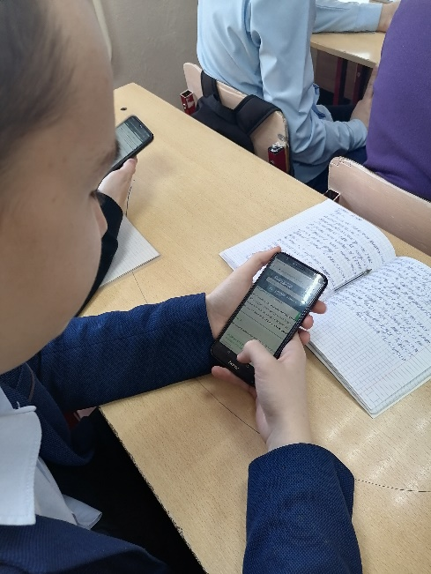
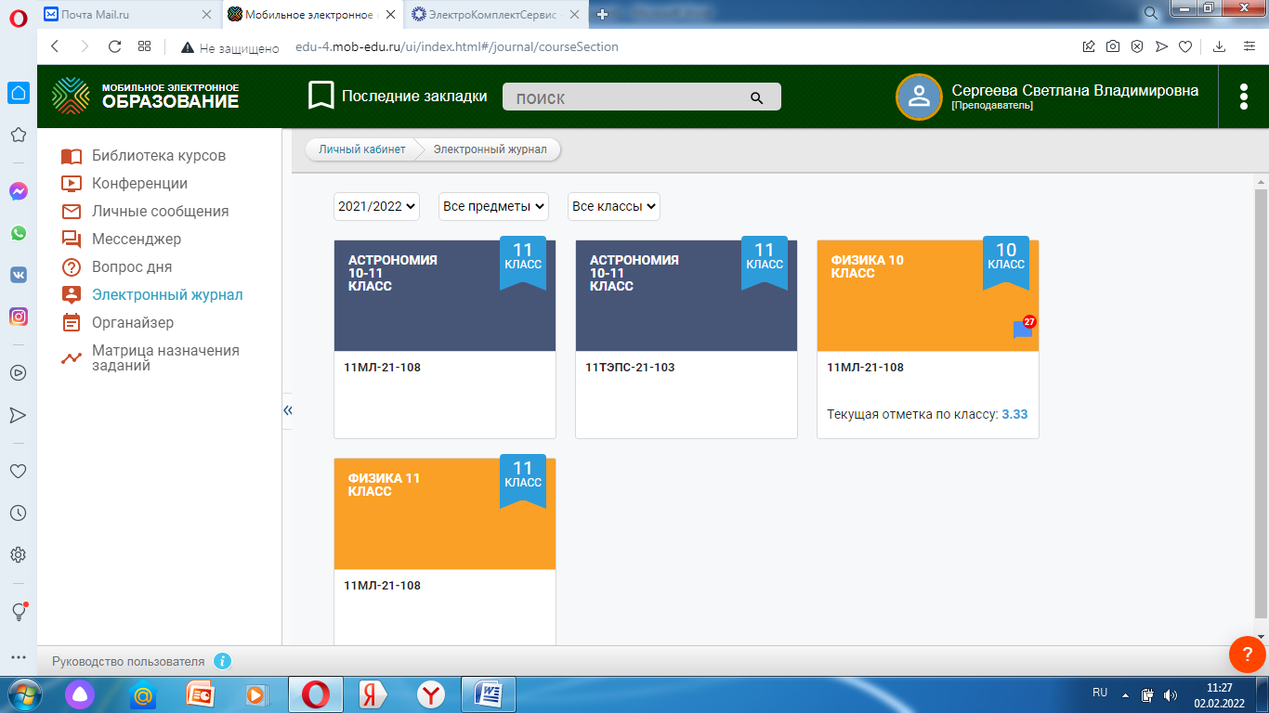
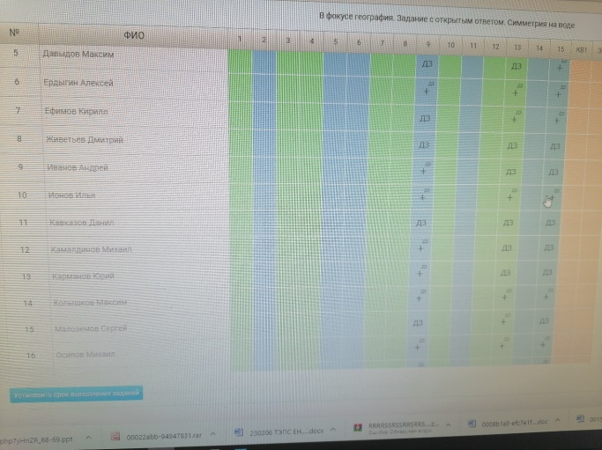
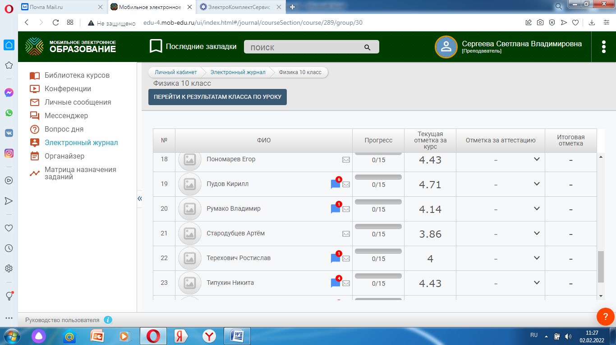
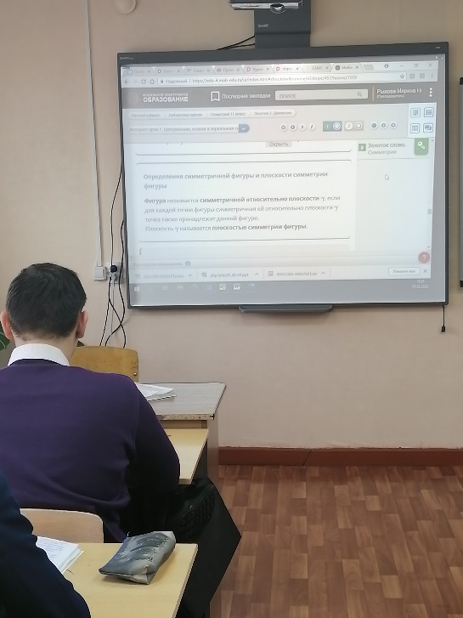
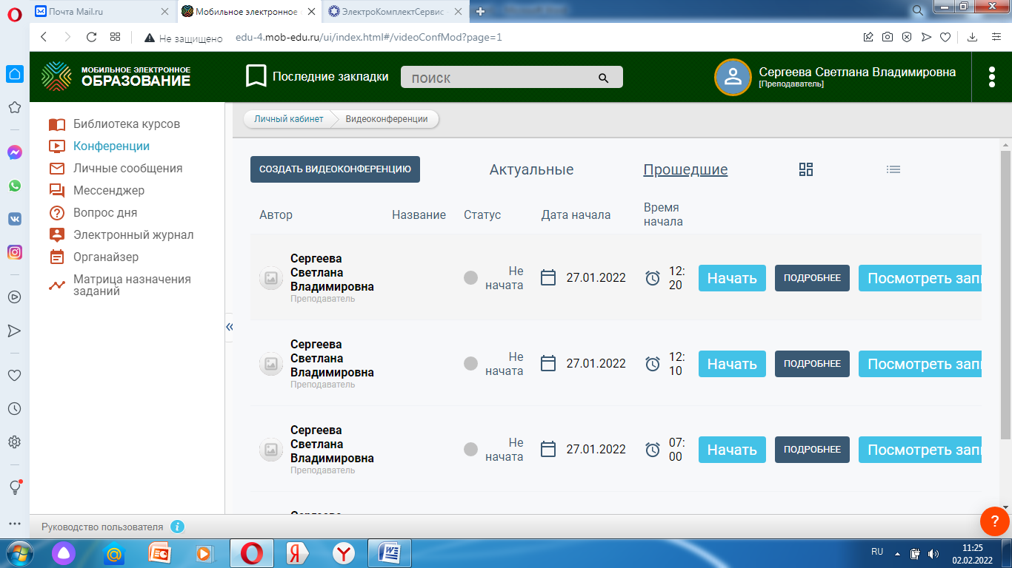
Проведенные мероприятия
Проведен вебинар по МЭО «Ознакомление с возможностями цифровой платформы МЭО» (октябрь 2021 год)
Обучающие семинары и занятия по работе с цифровой платформой МЭО
Организация занятий преподавателей с использованием цифровой платформы МЭО

Slide 7
Первые результаты
Использование платформы на уроках (математика, информатика, биология, химия, русский язык, литература, иностранный язык, ОБЖ, история, астрономия) при объяснении нового материала, изучении теории и при закреплении, выполнение упражнений
Выполнение самостоятельной работы с использованием материалов МЭО
Наполняемость контента мотивационными заданиями, заданиями-тренажерами, контролирующими заданиями позволяет выстраивать индивидуальную траекторию для каждого обучающегося
Использование платформы в целом позволило обновить УМК по общеобразовательным дисциплинам
Занятия стали интереснее, разнообразнее
МЭО обладает огромными возможностями для использования в образовательном процессе в период пандемии (одна из форм дистанционной системе обучения)

Slide 8
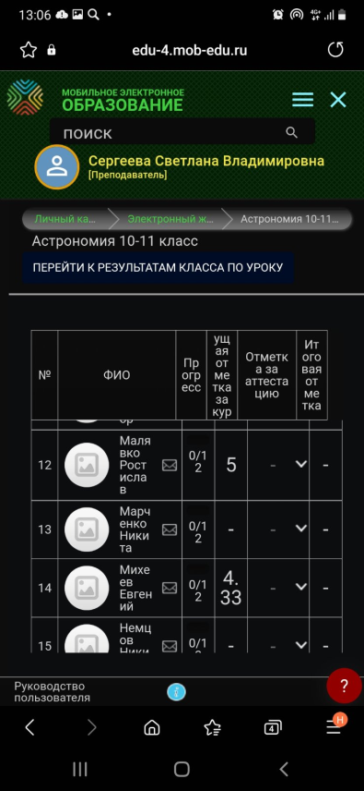
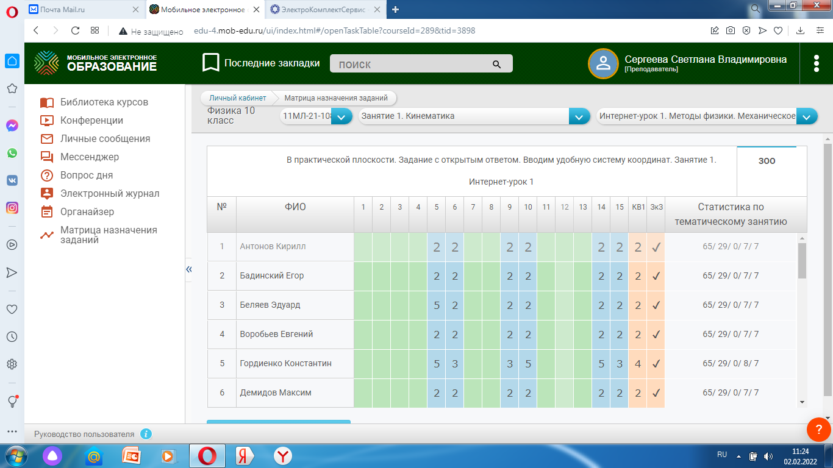
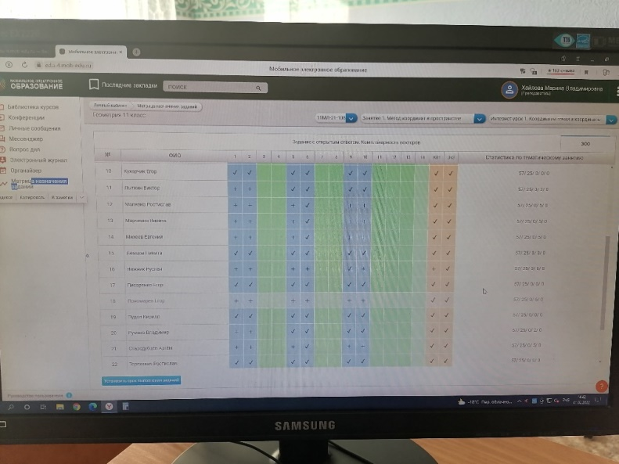
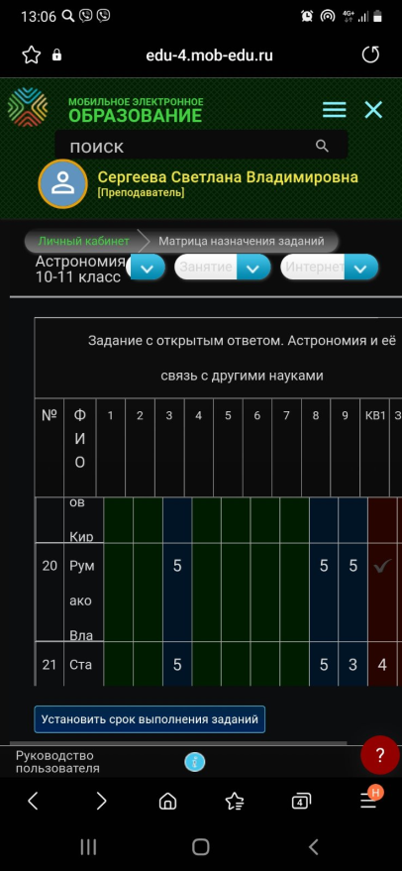
Дальнейшие планы
Разработка методик работы и УМК
Реализация образовательного процесса с использованием платформы МЭО
Мониторинг результативности системы работы по реализации модели

Slide 9
КОНТАКТНАЯ ИНФОРМАЦИЯ
АДРЕС
г. Зима, Кирова,12
EMAIL
pu-6@yandex.ru
ТЕЛЕФОН
8 (395-54) 7-21-70
Сайт
https://zzhdt-edu.ru/

